Slide 1
PORTAFOLIO CONTABLE · 2026
Liquidador de retenciones Colombia 2026
16 casos, reglas explicables y asientos que cuadran.
16 / 16
12 / 12
0
CASOS DE CONTROL
PRUEBAS DEL MOTOR
TARIFAS INVENTADAS
Kelvis Samir Copete Córdoba · Tecnología en Análisis de Costos y Presupuestos · ITM
github.com/Samircopete12/liquidador-retenciones

Slide 2
01 / PROBLEMA
Retener no es aplicar un porcentaje
• La base correcta no siempre es el total de la factura: el IVA incluido cambia el cálculo.
• Hay mínimos: 2 UVT para servicios y 10 UVT para compras.
• No todos los compradores son agentes de retefuente, reteIVA y reteICA.
• Proveedor declarante, no declarante, SIMPLE y autorretenedor cambian la regla.
• Una retención mal registrada contamina el asiento y el certificado.
IVA incluido
SIMPLE
Separar base e IVA antes de retener.
No hay retefuente; revisar excepciones.
Autorretenedor
Pago parcial
El proveedor se autorretiene.
Retener sobre lo pagado, no sobre el total.
El motor no debe adivinar: si falta una regla, bloquea y pide revisión.
Kelvis Samir Copete Córdoba · Portafolio contable 2026
02
Notes:
Explicar con un ejemplo: una compra con IVA incluido no se liquida sobre el total. Mencionar los cuatro errores típicos de la derecha.

Slide 3
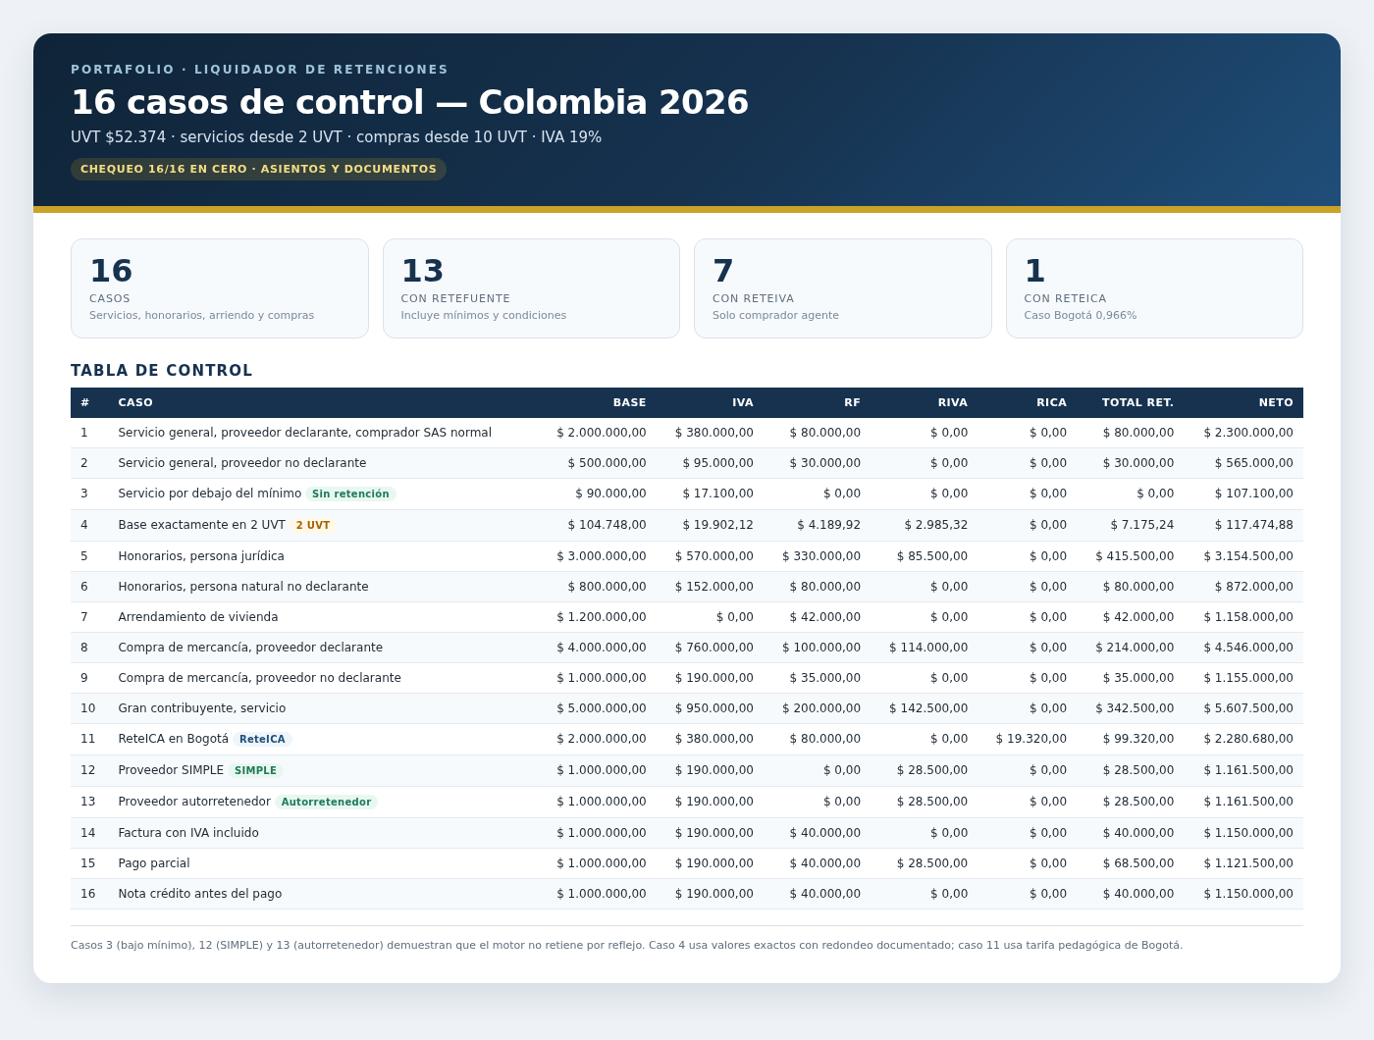
02 / SOLUCIÓN
Un motor con reglas, no una calculadora
JSON
REGLAS
TABLAS
SALIDA
Entrada
→
Validación
→
UVT y tarifas
→
Evidencia
Comprador, proveedor, operación y fecha.
Agentes, mínimos, concepto y vigencia.
Personalizables y versionadas.
JSON/CSV, asientos, certificados y auditoría.
16 casos de control: servicios, honorarios, arriendo y compras
Kelvis Samir Copete Córdoba · Portafolio contable 2026
03
Notes:
Recorrer el flujo. Enfatizar que las tablas son datos, no código: se pueden actualizar y versionar. El motor bloquea cuando falta una tarifa municipal.

Slide 4
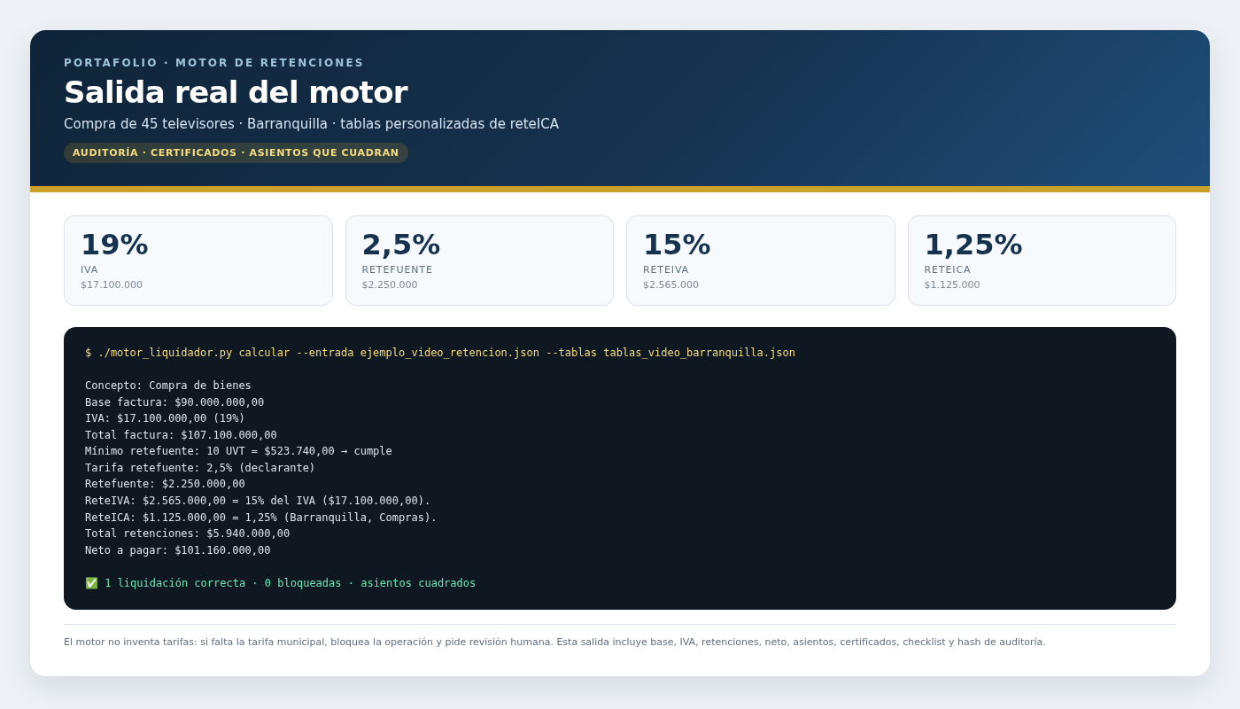
03 / RESULTADOS
16 casos, 12 pruebas y cero atajos
16/16
12/12
3
1
CHEQUEO EN CERO
PRUEBAS DEL MOTOR
CASOS SIN RETEFUENTE
BLOQUEO CONTROLADO
Total − retenciones − neto
Casos del diseño
Bajo mínimo, SIMPLE y autorretenedor
Falta de tarifa municipal
Compra en Barranquilla: IVA, retefuente, reteIVA, reteICA y neto
Kelvis Samir Copete Córdoba · Portafolio contable 2026
04
Notes:
Mostrar la salida real. Explicar por qué el caso SIMPLE y el autorretenedor no llevan retefuente. Mencionar que el motor bloquea en vez de inventar la tarifa de Barranquilla.

Slide 5
04 / APRENDIZAJES
Listo para control humano, no para producción autónoma
YA ESTÁ
FALTA
SIGUIENTE
• Motor, 16 casos y 12 pruebas.
• Asientos, certificados y auditoría.
• Bloqueos y tablas versionadas.
• Firmar tablas oficiales con contador.
• Probar ~20 facturas reales.
• Marcha blanca de un mes.
• Publicar y documentar.
• Video de 2 minutos.
• Actualizar la CV con el enlace.
github.com/Samircopete12/liquidador-retenciones
Kelvis Samir Copete Córdoba · Portafolio contable 2026
05
Notes:
Cerrar con honestidad: el motor está listo para operar con validación humana; para producción faltan tablas firmadas y marcha blanca. Eso demuestra criterio.

